Slide 1
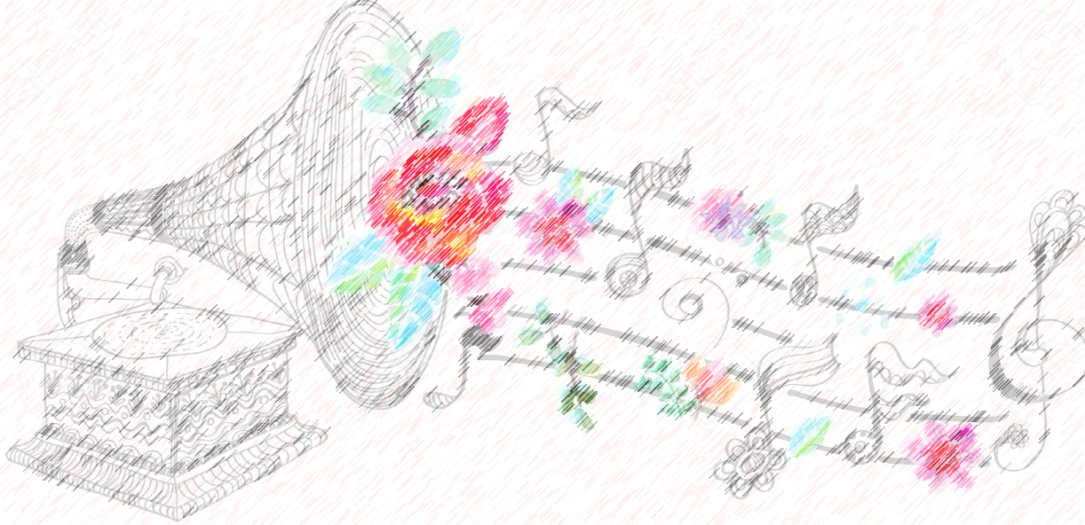
“TREN AL SUR”
DOCENTE: DANIELA AGUILERA/ANDREA RAMÍREZ

Slide 2
LINK PARA ESCUCHAR LA CANCION “TREN AL SUR”
https://www.youtube.com/watch?v=NgEJ9gMxP90

Slide 3
EXCELENTE TRABAJO

